Slide 1
Научно-исследовательская деятельность учеников 5 класса по литературе
Все надо исследовать, во всём сомневаться. Для мысли никаких ограничений нет.
Эдит Гамильтон

Slide 2


Исследовательская работа с учениками
5 класса
Значимость:
-формируется представление о специфике литературы как искусства
-вырабатывается умение понимать художественный мир произведений различных жанров.
-достигается самостоятельность мышления
-приобретаются навыки прогнозирования и достижения результатов в области выбранной темы
Факторы успешности:
-добровольность занятий
-добровольность выбора темы учеником
-самостоятельность ученика
в процессе проведения исследования
-осознание учеником значимости
выполняемой работы

Slide 3

Исследовательская работа с учениками
5 класса
Особенности:
-исследовательская работа как продолжение учебной деятельности
-поддерживание интереса к собственной личности и окружающим людям

Slide 4
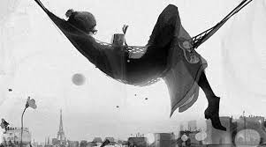
Моё имя в литературе научно – исследовательская работа

Slide 5
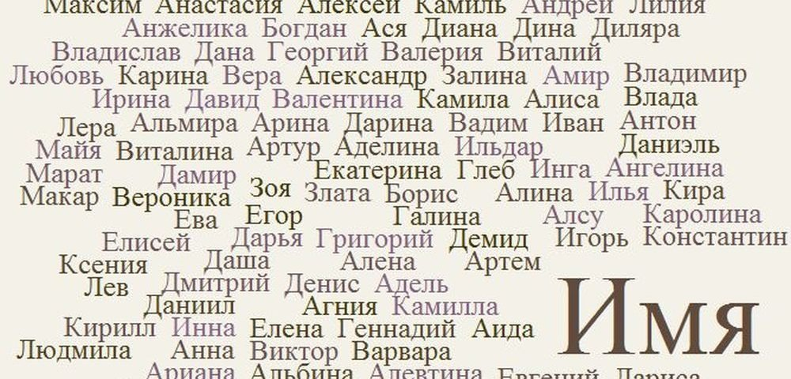
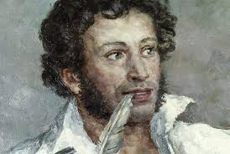
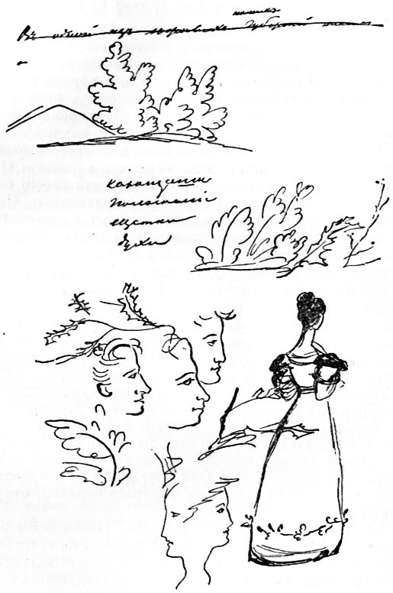
Цель исследования – проследить, популярно ли имя Анастасия в разных его формах в произведениях русских писателей, изученных на уроках литературы в 5 классе, накладывает ли это имя отпечаток на характер и поступки героини
Задача исследования – изучить произведения русских писателей, изученных в 5 классе, проанализировать частотность использования в них имени Анастасия в разных его формах, определить, влияет ли выбор имени героини на её характер и поступки
Объект исследования – произведения русских писателе-классиков, изученные в 5 классе
Предмет исследования - частотность использования имени Анастасия, характеристика героинь произведений

Slide 6

в переводе с греческого «воскресшая, возрождённая»
обладает доброжелательным характером
красива, умна, добра
очень доверчива
мечтательница
всегда сильно и глубоко переживает
обладает хорошо развитой интуицией

Slide 7
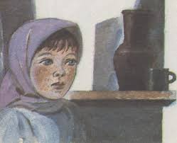
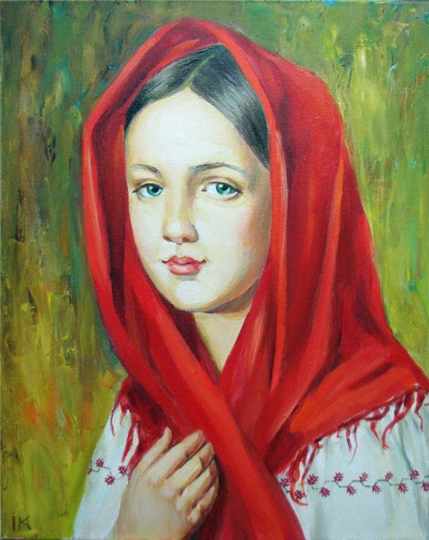
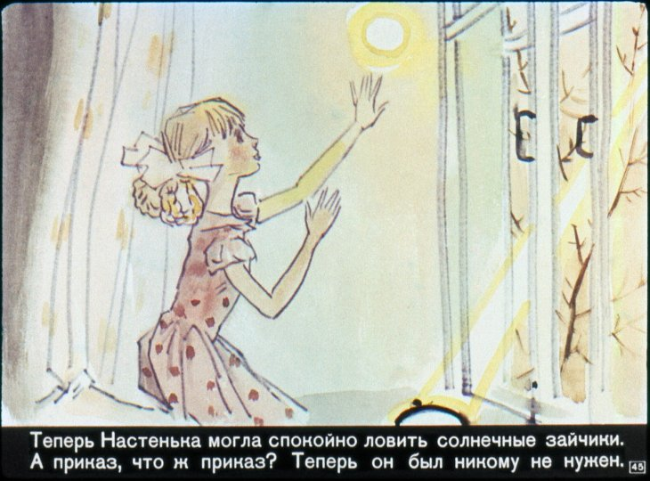
М.Пришвин «Кладовая солнца»
А.С.Пушкин «Барышня – крестьянка»
В.Каверин «Лёгкие шаги»

Slide 8
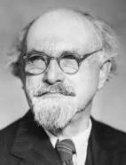
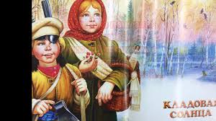
М.Пришвин «Кладовая солнца»
умная и доброжелательная девочка
сказочная прелесть
«Настя была как золотая курочка на высоких ногах. Волосы у нее, ни темные, ни светлые, отливали золотом, веснушки по всему лицу были крупные, как золотые монетки, и частые, и тесно им было, и лезли они во все стороны. Только носик один был чистенький и глядел вверх попугайчиком»

Slide 9
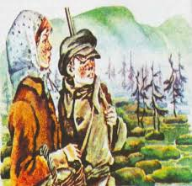
трудолюбива
«Их носики можно было видеть на колхозных полях, на лугах, на скотном дворе, на собраниях, в противотанковых рвах: носики такие задорные»
«Настя вставала далеко до солнца, в предрассветный час, по трубе пастуха. С хворостиной в руке выгоняла она свое любимое стадо и катилась обратно в избу. Не ложась уже больше спать, она растопляла печь, чистила картошку, заправляла обед и так хлопотала по хозяйству до ночи»

Slide 10
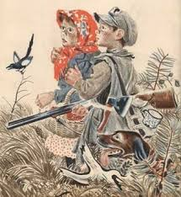
добра
«Настя оглаживает его по затылку, и, как только маленькая ручка сестры коснется широкого затылка брата, отцовский задор покидает хозяина».

Slide 11
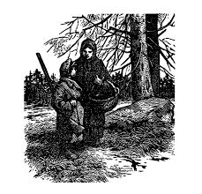
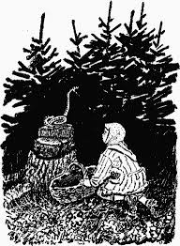
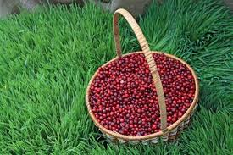
слабая и беззащитная
«Маленькой и слабой почувствовала себя Золотая Курочка на высоких ножках перед этой какой-то неминучей силой погибели»
глубоко переживает
«…когда из детдома эвакуированных ленинградских детей обратились в село за посильной помощью детям, Настя отдала им всю свою целебную ягоду. Тут-то вот мы, войдя в доверие девочки, узнали от нее, как мучилась она про себя за свою жадность»

Slide 12
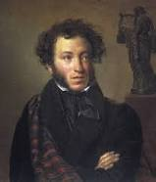
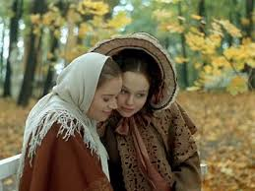
А.С.Пушкин «Барышня-крестьянка»
умная девушка
«с помощью Насти скроила себе рубашку и сарафан, засадила за шитье всю девичью, и к вечеру все было готово»
«Вдруг мелькнула ей мысль. Она тотчас передала ее Насте; обе обрадовались ей как находке и положили исполнить ее непременно»
«Настя втайне исправляла должность почтальона. Туда приносил Алексей крупным почерком написанные письма и там же находил на синей простой бумаге каракульки своей любезной»

Slide 13
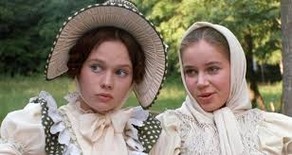
добра и внушала доверие
«Лиза очень любила ее, открывала ей все свои тайны, вместе с нею обдумывала свои затеи; словом, Настя была в селе Прилучине лицом гораздо более значительным, нежели любая наперсница во французской трагедии»

Slide 14
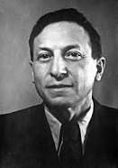
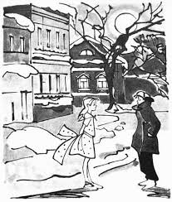
В.Каверин «Лёгкие шаги»
сказочная Снегурочка
«Девочка была беленькая, а ресницы -
черные, и каждый раз, когда она взмахивала ими, у Петьки - ух!
- куда-то с размаху ухало сердце»
вежлива, доверчива и доброжелательна
«Петька бывал у нее почти каждый день, хотя по арифметике у него была двойка…Они разговаривали. Петя рассказывал Настеньке о своих делах,а она ему - о своих»

Slide 15
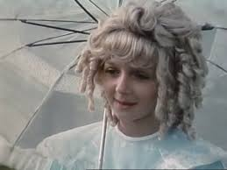
хрупкая и беззащитна
«Петьке было страшно дотронуться до Настеньки, но он легонько
хлопал ее по плечу и говорил:
- Ничего, Настенька, держись!»
глубоко переживает
« - Я бы положила вас за пазуху, - задумчиво сказала
девочка, - но боюсь, что там вам будет еще холоднее.
И с ласточкой в руках она побежала дальше… легко вбежала в пекарню и сунула ему запазуху ласточку. А у Пекаря за пазухой, как известно, тепло,
как на Юге»

Slide 16
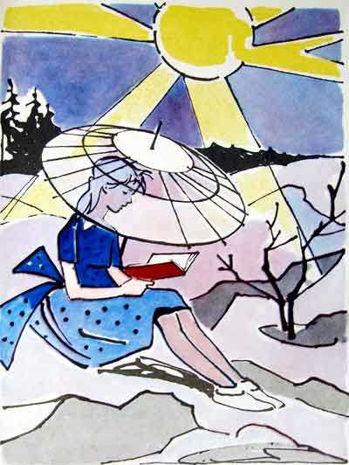
трудолюбива
«Натирая полы, она кружилась и пела, а застилая кровати, учила слова»
мечтательна
«Солнце, которого она ничуть не боялась, стояло низко над полем, и Настенька изо всех сил бежала к нему среди высокой травы. Петька говорил, что солнце закатывается, а ей не хотелось, чтобы оно закатилось. Она
бежала, а потом взлетела и подхватила солнце как раз, когда оно уже легло на тонкую линию, разделявшую небо и землю»

Slide 17
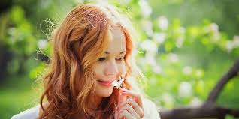
удивительная судьба «воскресает»
«Стесняясь, Петька обнял Настеньку и на губах почувствовал вкус ее слез. Как известно, у людей слезы соленые, а у Снегурочек - пресные, вкуса талой воды. Настенька плакала, и слезы становились все солонее. Это значило, конечно, что она постепенно превращается в самую обыкновенную девочку без особых примет»
"Нужна она была нам всем, вот и не растаяла…

Slide 18


широкое распространение и популярность имени и в 19, и в 20
увлеченность русским фольклором
ярко выраженные особенности личности, которые свойственны как реальным людям, так и литературным героям
милая, кроткая, трепетная, пленяет читателей с первого взгляда и не оставляет равнодушными к своей судьбе

Slide 19

Исследовательская работа с учениками
5 класса
Особенности:
-знакомство с основами литературоведения, представление литературных родов и жанров
- исследование вместо заучивания определений теоретического характера

Slide 20
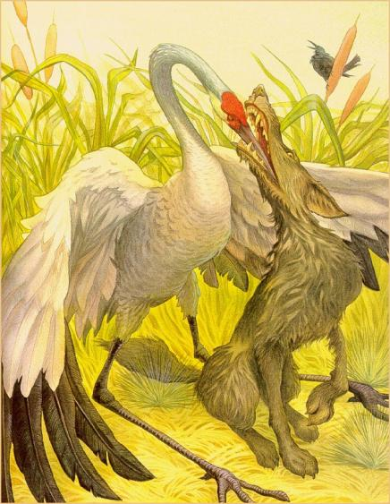
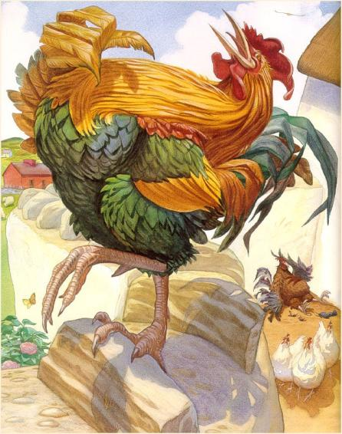
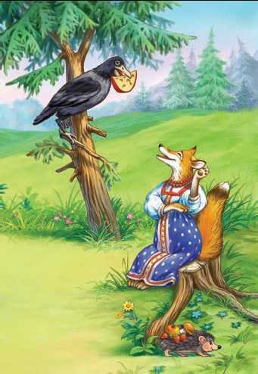
Басня как жанр литературы

Slide 21
Жанр басни в современной литературе
Цель исследования – определить, развивается ли жанр басни в современной русской литературе, выявить актуальность этого жанра в современном мире
Задача исследования – проследить историю развития жанра басни, раскрыть особенности жанра, познакомиться с творчеством современных баснописцев
Объект исследования – басенный жанр
Предмет исследования – творчество современных баснописцев

Slide 22
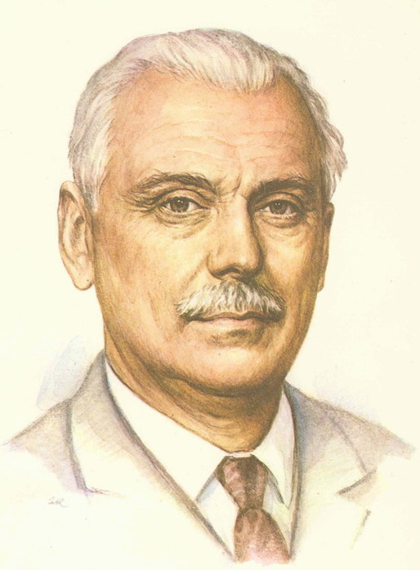
Жанр басни в XX веке…
Грибы
Рос Яркий Мухомор среди лесной полянки.
Бросался всем в глаза его нахальный вид:
Смотрите на меня! Заметней нет поганки!
Как я красив! Красив и ядовит! –
А Белый Гриб в тени под ёлочкой молчал.
И потому его никто не замечал…
С.В. Михалков

Slide 23
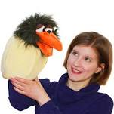
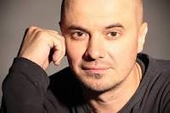
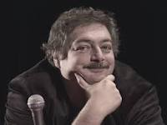

Жанр басни в XXI веке…
Олеся Емельянова
Владислав Маленко
Дмитрий Быков
Геннадий Дубров

Slide 24
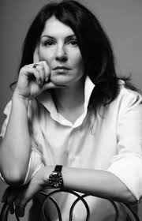
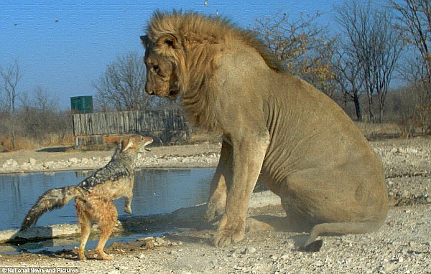
Львёнок и шакалы
(басня в стихах)
Давным-давно саванной правил лев –
Его был грозен рык и страшен гнев,
А истребив бандитов-браконьеров,
Он многим поколеньям стал примером.
Все звери имя славили его,
И лишь шакалы ныли: «Что с того,
Что браконьеров он порвал на части?
Быть может с ними нам бы было счастье?
Да этот лев-тиран, что съел людей, –
Чудовищный невиданный злодей!»
И вот однажды их услышал львенок –
Малыш, что только вышел из пеленок,
И начал клевету ту повторять:
«Тот лев плохой! Его все хвалят зря!»...
Но мама-львица львенку так сказала:
«Нет хуже и подлее тех шакалов!
Чуть подрастешь и это сам поймешь.
И помни, коль великое клянешь,
Клевещешь на него, хоть словом малым,
Ты сам в тот миг становишься шакалом!»
Чужие зависть, ложь и клевета
Пускай не осквернят твои уста
Олеся Емельянова

Slide 25
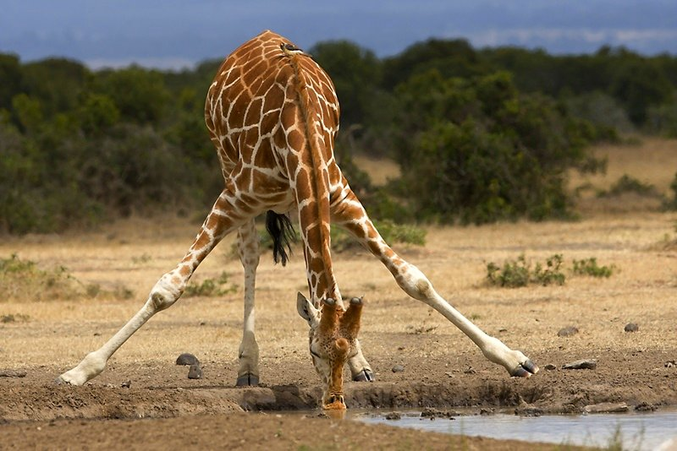
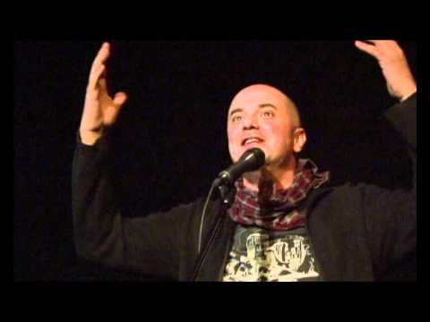
Закомплексованный жираф
Жираф стеснялся длинной шеи,
И, чтоб в толпе не выделяться,
По специальной он траншее
Мог целый день передвигаться.
Его к психологу водили.
Лечили методом конкретным.
А он писал в дневник «Родили
Меня уродом несусветным!»
От возмущенья хорошея,
Бывало весь он изогнётся:
«Вон, бегемот вообще без шеи!
Как хорошо ему живётся!
Мне ж так успела опостылить
Дурная шея, что я смело
Готов давно её намылить,
Залезть в петлю и … кончить дело!»
Владислав Маленко

Slide 26
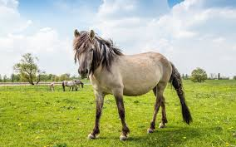
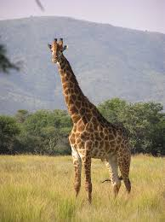
Верёвку крепкую приметил
Представил строчки в некрологе.
И в этот миг случайно встретил
Коня, что плакал у дороги.
И в центре пальмовой аллеи
Жирафу конь шепнул тоскливо:
«Твоей завидую я шее!
Ну, до чего ж она красива!
Да что там я! Смекнули все мы –
Олени, львы, бизоны, кони,
Плюешь ты с шеи на проблемы
Как с той высокой колокольни!
Ты – стать сама, краса и сила!
Свезло таким тебе родиться!»-
Сказал гнедой и прочь уныло
Побрел от нашего счастливца.

Slide 27
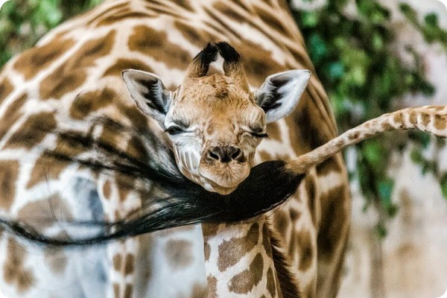
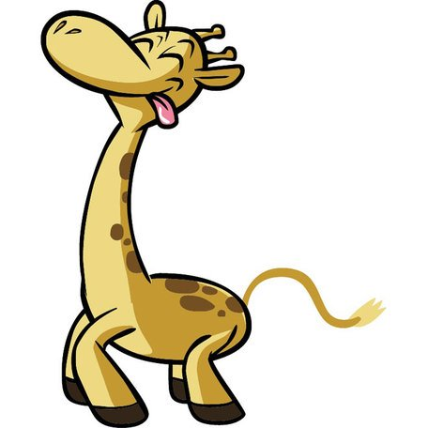
А тот как будто залоснился
От похвалы и ,вскинув морду,
Весь подсобрался, распрямился
И зашагал легко и бодро.
Он в дневнике оставил запись.
Я ей закончу этот комикс:
« Мне помогла чужая зависть
Преодолеть дурацкий комплекс!»

Slide 28
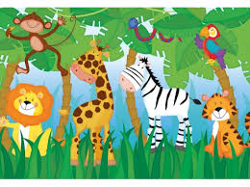
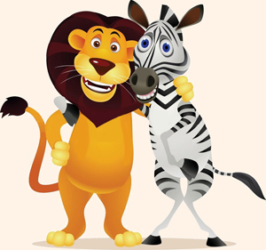
Современная басня видоизменилась, но её структура и смысловая идея – показать человеческие пороки посредством аллегории - остались прежними
В настоящее время жанр басни утратил свою популярность по сравнению с 18 – 19 веками, где он достиг своего расцвета, но актуальности не утратил и вряд ли утратит в будущем

Slide 29

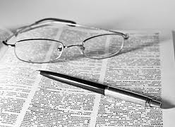
Особенности:
-учёт читательских интересов и возрастных особенностей
-чтение приключенческой, фантастической литературы
-игровая форма деятельности
Исследовательская работа с учениками 5 класса

Slide 30
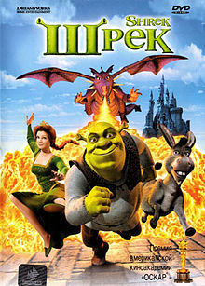
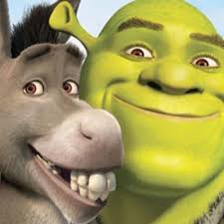
Речевой портрет осла в мультипликационном фильме «Шрек»
Научно-исследовательская работа

Slide 31


Цель исследования - изучить речевой портрет осла из мультипликационного фильма «Шрек» и ответить на вопрос «Какую роль играет речевая характеристика при создании образа этого героя, имеющего большой успех у зрителей»
Задача исследования – просмотреть анимационный фильм «Шрек», проанализировать речь осла, выявить её особенности и определить роль речевой характеристикки при создании образа героя
Объект исследования – анимационный фильм «Шрек»
Предмет исследования – речевой портрет осла в фильме

Slide 32
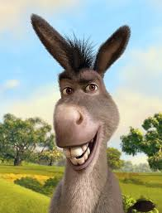
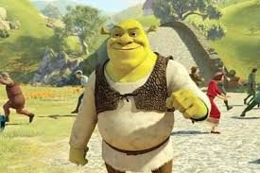
«А ты клёвый!... Как ты их шуганул! Я балдею! Отпад! Это что-то с чем-то! Нет слов!»
«Иногда трескай тик – так ,- говорит он Шреку,- а то из пасти смердит»
«Дай – ка мне эту каменюку в форме твоей башки»

Slide 33
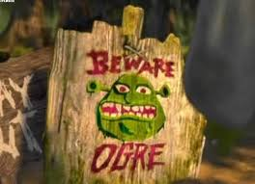
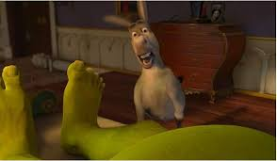
«Ну и дыра! Какой дурак поселился здесь?»
«Какая прелесть! Просто чудо! У тебя тонкий вкус! Это не безличная массовая застройка! Хороший валун, ну очень живописный!»
«Ты не слишком радушен»
«Я тоже ценю уединение, а то липнут, как пиявки…»

Slide 34
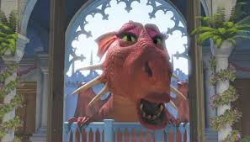
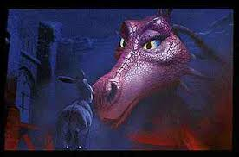
«Какие зубки! Белые сверкающие клычки! Наверное, часто слышишь такое перед едой! Завораживающая улыбка! И дыхание свежее, мятное. Отбеливающая паста «Утро»? Ты излучаешь жгучее обаяния»
«Это всё мой животный магнетизм», так он объясняет привязанность к нему драконихи.

Slide 35
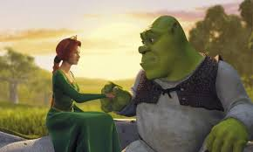
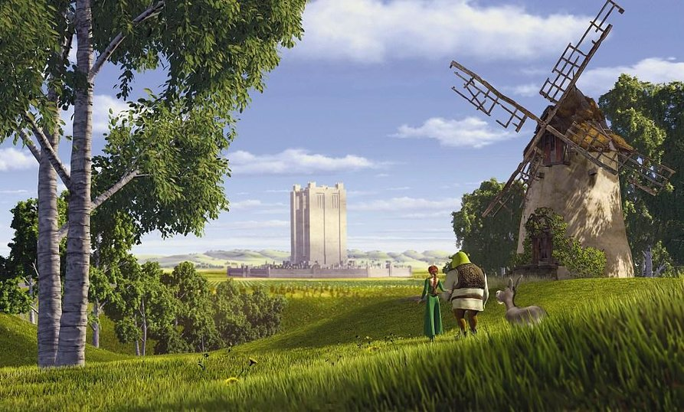

«Может, это премия?» - говорит он о попытке принцессы Фионы поцеловать Шрека.
«Здесь слишком роскошно , вряд ли устроит принцессу»,- так описывает он тесную пещеру, в которой вынуждены переночевать герои.
«Слюнки текут»,-говорит он, вспоминая вкус мороженого.
«Держу пари, у него комплексы»,- заявляет осёл при виде при виде огромного замка карлика лорда Фуркуада.
«Я тебя раскусил!»,- обращается он к Фионе, думая, что знает причину её волнения.
«Вот и расставлены точки над и»,- говорит персонаж, чувствуя взаимную симпатию Шрека и Фионы.

Slide 36


Вот одна из его песен о дружбе:
« Ведь я один как перст
Я в целом мире брошен
Уж лучше в тёмный лес
Чем всё пахать как лошадь
Как же нужен мне друг»

Slide 37

«Лишь друг скажет правду, хоть и горькую»
«Ты есть то, что ты ешь»
«Наши страхи написаны у нас на лбу»
«Опасаться дракона – не значит быть трусом»
«Зачем дар речи при таких секретах?»

Slide 38


«Испытывать страх – нормальная реакция на незнакомую обстановку, к тому же довольно рискованную. Если дракон пышет огнём и жрёт рыцарей , то опасаться его – не значит быть трусом. Я-то знаю, что я не трус!»
«Ты знаешь, отчего стена? Ты просто не хочешь подпускать к себе окружающих. Ставишь блоки? В чём твоя проблема? Что ты имеешь против мира?»

Slide 39




«Ты её упустишь!», говорит он троллю, уговаривая его помещать свадьбе Фионы и Фуркуада

Slide 40


образ говорящего осла с присущими ему речевыми особенностями делает мультфильм своеобразным и незабываемым.
Он – изюминка сюжета и позитивный образ, перед обаянием и харизмой которого устоять невозможно, даже огромному дракону

Slide 41



Исследовательская работа с учениками
5 класса
Значимость:
-развитие речи учащихся
-формирование умения вести беседу,
вступать в дискуссии, отстаивать свою точку зрения
- глубинное понимание, а не просто знание материала
- овладение методами научного познания
- наличие творческой деятельности

